Slide 1

МИНИСТЕРСТВО ИНДУСТРИИ И ИНФРАСТРУКТУРНОГО РАЗВИТИЯ РК
КОМИТЕТ АВТОМОБИЛЬНЫХ ДОРОГ
РАЗВИТИЕ АВТОДОРОЖНОЙ ОТРАСЛИ
г. Астана 2023 год

Slide 2
ИТОГИ АВТОДОРОЖНОЙ ОТРАСЛИ ЗА 2022 ГОД
Завершено до 2023 г.
Переходящие проекты
Новые проекты
Общий охват 11,6 тыс. км
Петропавловск
Республиканская сеть
7 тыс.км:
Костанай
Кокшетау
Зеренда
Щучинск
Павлодар
Таскала
Денисовка
Уральск
Мартук
Атбасар
АСТАНА
Семей
Усть-Каменогорск
1) Строительство и реконструкция
Охват – 4 тыс. км
Завершено – 1,2 тыс. км
Актобе
Калбатау
Кандыагаш
Темиртау
Караганда
Майкапшагай
Доссор
Улгайсын
Аягоз
2) Ремонт
Охват – 3 тыс. км
Завершено – 679 км
Атырау
Таскескен
Бахты
Жезказган
Балхаш
Ушарал
Бейнеу
Достык
Актау
Шетпе
Талдыкорган
Хоргос
Акжигит
Бурылбайтал
Жетыбай
Жанаозен
Кызылорда
Курты
Капшагай
Местная сеть
Охват – 4,6 тыс.км
Завершено – 3 тыс. км
АЛМАТЫ
Туркестан
Тараз
ШЫМКЕНТ
Мерке
Сарыагаш
Доля дорог в нормативном состоянии:
- республиканская сеть 91%
- местная сеть 85%

Slide 3
ЗАДАЧИ В РАМКАХ ПРЕДВЫБОРНОЙ ПРОГРАММЫ ПРЕЗИДЕНТА
Общая протяженность
дорог общего пользования 95 тыс.км, в т.ч.:
- республиканская сеть 25 тыс.км
- местная сеть 70 тыс.км
Условные обозначения
Завершено
Переходящие проекты
Новые проекты
Мамлютка
Петропавловск
Троицк
Костанай
Кокшетау
Щучинск
Таскала
Уральск
Денисовка
Зеренда
Павлодар
Мартук
Атбасар
АСТАНА
Семей
Усть-Каменогорск
Актобе
Калбатау
Кандыагаш
Карабутак
Задачи
до 2030 года
в рамках предвыборной программы президента:
Караганда
Доссор
Улгайсын
Аягоз
Майкапшагай
Атырау
Шалкар
Ыргыз
Таскескен
Бахты
Жезказган
Балхаш
Ушарал
Бейнеу
Достык
Актау
Шетпе
Талдыкорган
Акжигит
Бурылбайтал
Хоргос
Жетыбай
Жанаозен
Кызылорда
Курты
Конаев
Тараз
Отар
Узынагаш
АЛМАТЫ
Туркестан
Мерке
ШЫМКЕНТ
Строительство и реконструкция 8 тыс.км
Переходящие проекты – 3,6 тыс.км
Новые проекты – 4,4 тыс.км
Сарыагаш
1
Реконструкция и ремонт дорог местной сети 14 тыс.км
2
2

Slide 4
ПЛАНЫ АВТОДОРОЖНОЙ ОТРАСЛИ НА 2023 ГОД
Всего охват 11 тыс. км
Завершено до 2023 г.
Переходящие проекты
Новые проекты
Петропавловск
Костанай
Кокшетау
Щучинск
РЕСПУБЛИКАНСКАЯ СЕТЬ
7 тыс.км в т.ч.:
Денисовка
Зеренда
Павлодар
Таскала
Уральск
Атбасар
Мартук
Усть-Каменогорск
АСТАНА
Семей
Актобе
Калбатау
Кандыагаш
Темиртау
Караганда
Майкапшагай
Доссор
Улгайсын
Аягоз
Атырау
Таскескен
Бахты
Жезказган
Балхаш
Ушарал
Строительство и
реконструкция
Бейнеу
Достык
1
Актау
Шетпе
Талдыкорган
Хоргос
Акжигит
Бурылбайтал
Жетыбай
Жанаозен
Кызылорда
Курты
Капшагай
3,6 тыс. км
Туркестан
АЛМАТЫ
Тараз
ШЫМКЕНТ
Мерке
Ремонт
Сарыагаш
2
МЕСТНАЯ СЕТЬ
Строительство и ремонт
4 тыс.км
3,4 тыс. км
3

Slide 5
ПЛАНЫ ПО СТРОИТЕЛЬСТВУ И РЕКОНСТРУКЦИИ И РЕМОНТУ АВТОДОРОГ НА 2023 ГОД
Охват строительством и реконструкцией - 3,6 тыс. км
Открытие движения – 3 196 км
в т.ч. сдача в эксплуатацию – 856 км
Петропавловск
Костанай
Кокшетау
Щучинск
Павлодар
Таскала
Уральск
Денисовка
Зеренда
Атбасар
Мартук
Охват ремонтными работами - 3,4 тыс. км
в т.ч. сдача в эксплуатацию –1,5 тыс. км
АСТАНА
Семей
Усть-Каменогорск
Актобе
Темиртау
Калбатау
Кандыагаш
Караганда
Майкапшагай
Доссор
Улгайсын
Аягоз
1. Талдыкорган – Усть-Каменогорск – 768 км
Период реализации: 2019-2023 гг.
Ситик Констракшн
Открытие движения – 768 км.
2. Караганда – Балхаш – 363 км
Период реализации: 2019-2023 гг.
Ситик Констракшн
Открытие движения – 363 км.
3. Балхаш – Бурылбайтал – 288 км
Период реализации: 2019-2024 гг.
Синохайдро (127 км), Тодини, СМС (114км),
Бюроу (47 км)
Открытие движения – 288 км
в т.ч. сдача в эксплуатацию – 127 км.
4. Бурылбайтал – Курты – Конаев – 295 км
Период реализации: 2019-2024 гг.
Синохайдро (81 км), Тодини /СМС (62 км), КVL (85 км),
АИС (67 км)
Открытие движения – 223 км
в т.ч. сдача в эксплуатацию – 81 км.
5. Узынагаш – Отар – 42 км
Период реализации: 2018-2024 гг.
ЕсерТахут (42 км)
Открытие движения – 42 км
Условные обозначения
Атырау
Жезказган
Таскескен
Бахты
Завершено
Переходящие проекты
Новые проекты
Балхаш
Ушарал
Бейнеу
Достык
Актау
Шетпе
Акжигит
Бурылбайтал
Талдыкорган
Хоргос
Жетыбай
Жанаозен
Кызылорда
Курты
Капшагай
4 полосы, І тех.категория
Туркестан
Тараз
АЛМАТЫ
2 полосы, ІІ, ІІІ тех.категории
ШЫМКЕНТ
Мерке
Сарыагаш
6. Мерке – Бурылбайтал – 200 км
Период реализации: 2018-2023 гг.
Синь-Синь (57км), АБК АвтоДор НС (87км)
Сдача в эксплуатацию – 200 км
13. Петропавловск – гр.РФ – 31 км
Период реализации: 2017-2023 гг.
КазСтройТехник (31 км)
Открытие движения – 31 км
9. Калбатау – Майкапшагай – 415 км
Период реализации: 2019-2023 гг.
Синь-Синь
Открытие движения – 415 км
14. Обход Шамалгана – 6 км
Период реализации: 2019-2023 гг.
СМС
Сдача в эксплуатацию – 6 км
15. Подстепное – Федоровка – гр. РФ – 72 км
Период реализации: 2022-2025 гг.
Казкомсервис (36 км), ДСК- Приоритет (36 км)
Открытие движения – 36 км
16. БАКАД – 66 км
Период реализации: 2021-2023 г.
Консорциум «Алсим Аларко», Макйол,
Корея Экспрессвэй
Сдача в эксплуатацию – 66 км
7. Актобе – Кандыагаш – Макат – 323 км
Период реализации: 2017-2023 гг.
СинеМидасСтрой (44 км), АссанаДорСтрой (52 км), Юнисерв (60 км), Тодини (154 км), Шанхай(88 км), АкЖолКурылыс (40 км), Ант иншаат (17 км)
Открытие движения – 36 км
в т.ч. сдача в эксплуатацию – 227км
10. Ушарал – Достык – 90 км
Период реализации: 2017-2023 гг.
АБК АвтоДор НС (90 км),
не определен (4 км)
Сдача в эксплуатацию – 90 км
11. Костанай – Денисовка – 19 км
Период реализации: 2018-2023 гг.
Костанай жолдары (19 км)
Сдача в эксплуатацию – 19 км
8. Атырау – гр. РФ (на Астрахань) – 283 км
Период реализации: 2017-2024 гг.
Лянкаран (32 км), Тодини (45 км), Ант (60 км), СинеМидасСтрой (120 км), обход Атырау (26 км)
Открытие движения – 134 км
В т.ч. сдача в эксплуатацию – 40 км
12. Кызылорда – Жезказган – 424 км
Период реализации: 2021-2024 гг.
Открытие движения – 65 км
4

Slide 6
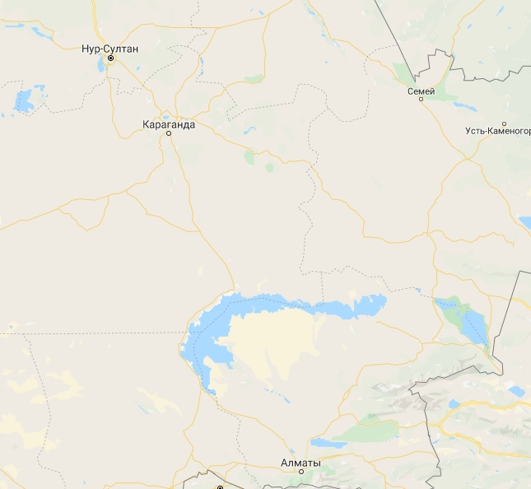
Реконструкция автомобильной дороги «Караганда – Алматы» (Центр-Юг)
Участок | Щебень тыс. м3. |  |  | Битум тыс. тн. |  |  | ЖБИ тыс. м3.
 | План на 2023 г. | Факт | % | План на 2023 г. | Факт | % | План на 2023 г. | Факт | %
ВСЕГО | 6 347 | 1 721 | 27% | 246 | 36 | 14% | 23,2 | 8 | 34%
Караганда-Балхаш – 363 км
Подрядчик – «СИТИК» (км 1492-1855)
Договор от 12.06.2018 г. (май 2019 г. – ноябрь 2024 г.)
Стоимость – 248 млрд. тг.
Открыто движение на 281 км, в т.ч. 2022 год – 70 км. Остаток до конца проекта 82 км
Караганда
Лот - 1
Лот - 2
Лот - 3
Лот - 4
Балхаш - Бурылбайтал – 288 км
Подрядчики: «Синохайдро» (км 1864-1905, км 2069-2105) «Колин/СМС» (км 1905-1955), «Тодини» (км 1955-2005), «СМС» (км 2005-2069), «Синохайдро Бюро 16» (км 2105-2152).
Период реализации: 2019-2024 гг.
Стоимость – 137 млрд.тг.
Открыто движение на 135 км, в т.ч. 2022 год – 16 км. Остаток до конца проекта 153 км
Лот - 5
Лот - 6
Лот - 7
Лот - 8
Балхаш
Лот - 2
Лот - 1
Лот - 3
Курты - Конаев – 67 км
Подрядчик – ТОО «Атырауинжстрой-АИС»
Договор: 19.10.2020 г.(декабрь 2020 г.-февраль 2025 г.)
Стоимость – 32,9 млрд.тг (займ ЕБРР)
В 2022 году будет открыто движение на 5 км. Остаток до конца проекта 62 км
Лот - 4
Курты - Бурылбайтал – 228 км
Подрядчики: Тодини/СМС, Синохайдро, КЛВ Иншаат
Период реализации: 2017-2025 гг.
Стоимость – 117 млрд.тг.
Открыто движение на 141 км. Остаток до конца проекта 87 км в т.ч.
Лот - 5
Бурылбайтал
Лот - 6
Лот - 1
Лот - 2
Лот - 3
Лот - 4
Курты
Конаев
Условные обозначения:
. - ведутся работы на участках
- открыто движение на участках
Алматы
5

Slide 7
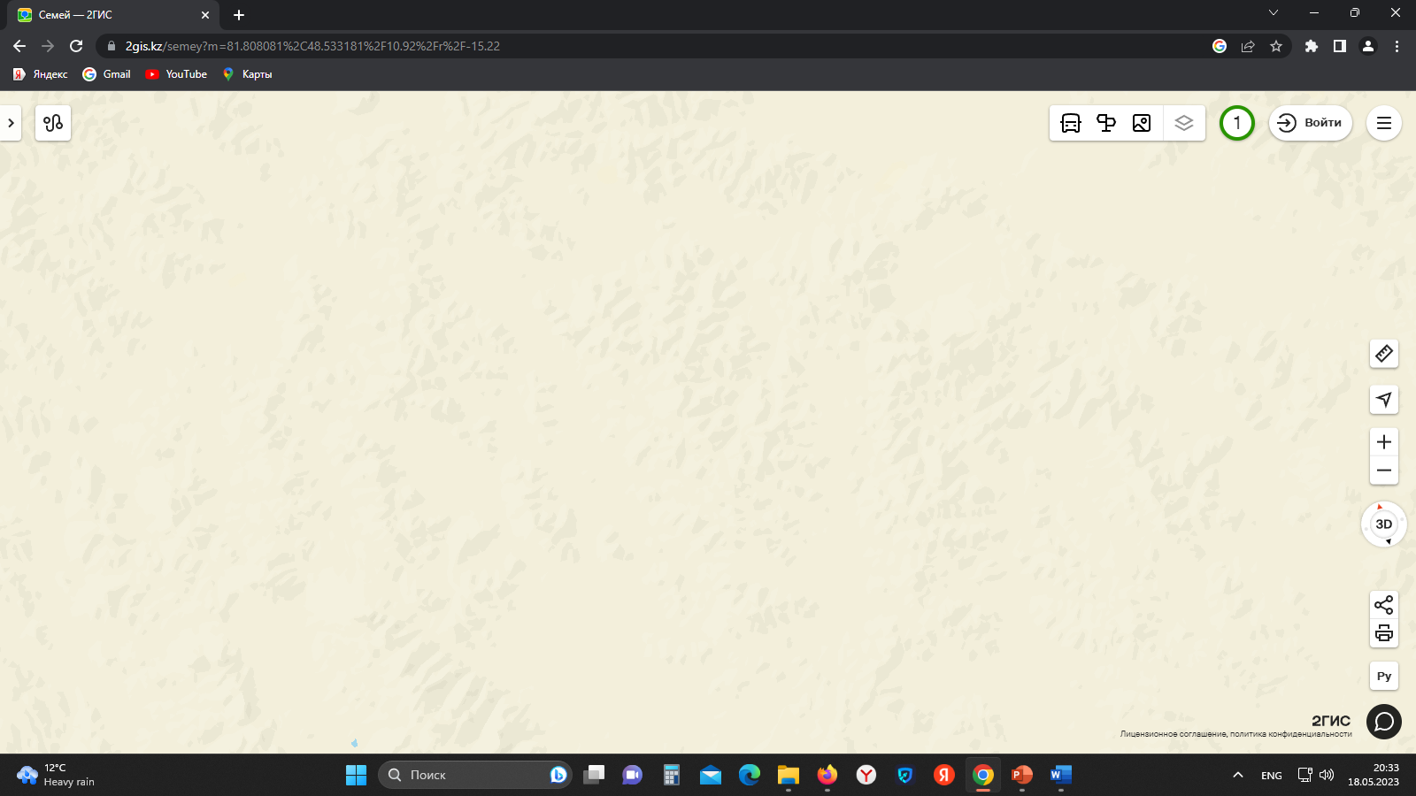
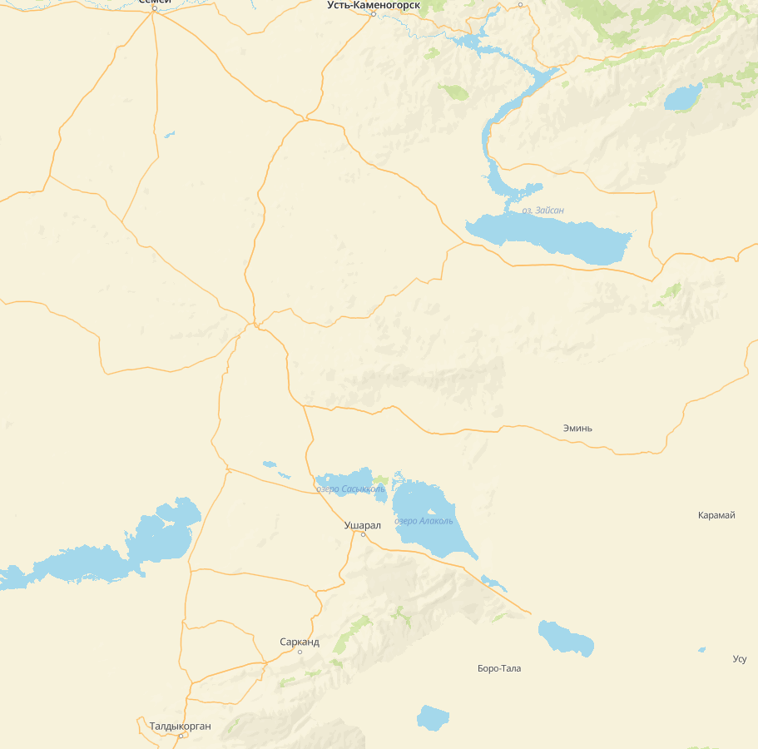
Реконструкция а/д «Талдыкорган – Усть-Каменогорск» и «Калбатау – Майкапшагай»
«Калбатау - Майкапшагай» км 906-1321 (415 км)
- Абай обл. – 197 км
- Восточно-Казахстанская обл. – 218 км
Подрядчик – «СиньСинь»
Договор от 27.07.2016 г. (ноябрь 2017 г. – ноябрь 2024 г.)
Стоимость: 156 млрд.тг.
Открыто движение на 159 км, в т.ч. 2022 год– 37 км. Остаток до конца проекта 256 км.
УСТЬ-КАМЕНОГОРСК
Қалбатау
Богаз
«Талдыкорган – Усть-Каменогорск» км 287-1073 (768 км)
- Алматинская обл. – 314 км
Абай обл. – 394 км
Восточно-Казахстанская обл. – 60 км
Подрядчик - «СИТИК»
Договор от 27.07.2016 г. (ноябрь 2017 г. – ноябрь 2024 г.)
Стоимость – 278 млрд.тг
Открыто движение на 649 км, в т.ч. в 2022 году 56 км. Остаток до конца проекта 119 км
Майкапшагай
Аягоз
Таскескен
Условные обозначения:
. - ведутся работы на участках
- открыто движение на участках
Ушарал
Участок | Щебень тыс. м3. |  |  | Битум тыс. тн. |  |  | ЖБИ тыс. м3.
 | План на 2023 г. | Факт | % | План на 2023 г. | Факт | % | План на 2023 г. | Факт | %
ВСЕГО | 2 844 | 739 | 26% | 169 | 11 | 7% | 27,7 | 10,5 | 38%
ТАЛДЫКОРГАН
6

Slide 8
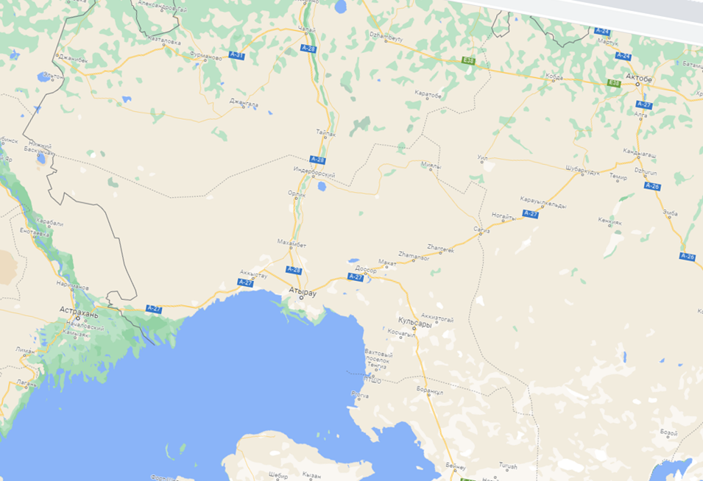
Реконструкция автомобильной дороги «Актобе – Кандыагаш» и «Атырау – Астрахань»
Протяженность (всего): - 884 км
Ведется реконструкция - 742 км в. т.ч.
в т.ч. строительство обхода - 26 км
По Актюбинской обл. - 311 км
По Атырауской обл. - 435 км
Количество участков - 16
Категория дороги: - I (78 км ), II (668 км )
Стоимость проекта: - 240 млрд. тг.
Условные обозначения:
. - ведутся работы на участках
- открыто движение на участках
Актобе - Кандыагаш – 96 км в т.ч. 77,3 км – I тех. категории,
18,7 км – II тех. категории
Подрядчики: СинеМидасСтрой, АссанаДорстрой
Стоимость – 63 млрд.тг (займ АБР)
Период реализации: 2021-2024 гг.
Открыто движение на 63 км, в т.ч.
Остаток до конца проекта 33 км.
АКТОБЕ
Кандыагаш
Сагыз
Макат
на Астрахань
Атырау
Кандыагаш - Макат – 259 км.
Подрядчики: Юнисерв, Тодини, Шанхай Констракшн, Ақ жол құрылыс
Стоимость – 73 млрд.тг (РБ, займ АБР)
Период реализации: 2018-2023 гг.
Полностью обеспечен проезд по новому а/б покрытию
Атырау - Астрахань – 277 км
Стоимость: 75,8 млрд. тг.
км 616-648 (32 км) «Лянкарань» Стоимость: 9,4 млрд. тг. | км 648-693 (45 км) «Тодини» Стоимость: 16,5 млрд. тг.
км 693-753 (60 км) «Ант Иншаат» Стоимость: 16,15 млрд. тг. | км 753-833 (80 км) «СМС» Стоимость: 15,74 млрд. тг.
км 833-853 (20 км) «СМС» Сдан в эксплуатацию в 2020 г. | км 853-893 (40 км) «СМС» Стоимость: 18 млрд. тг.
Участок | Щебень тыс. м3. |  |  | Битум тыс. тн. |  |  | ЖБИ тыс. м3.
 | План на 2023 г. | Факт | % | План на 2023 г. | Факт | % | План на 2023 г. | Факт | %
ВСЕГО | 2 738 | 1 064 | 39 | 79,8 | 21,3 | 27 | 16,4 | 4 | 24
Открыто движение на 143 км, в т.ч.: 2022 году 83 км,
до конца проекта 134 км
6
7

Slide 9
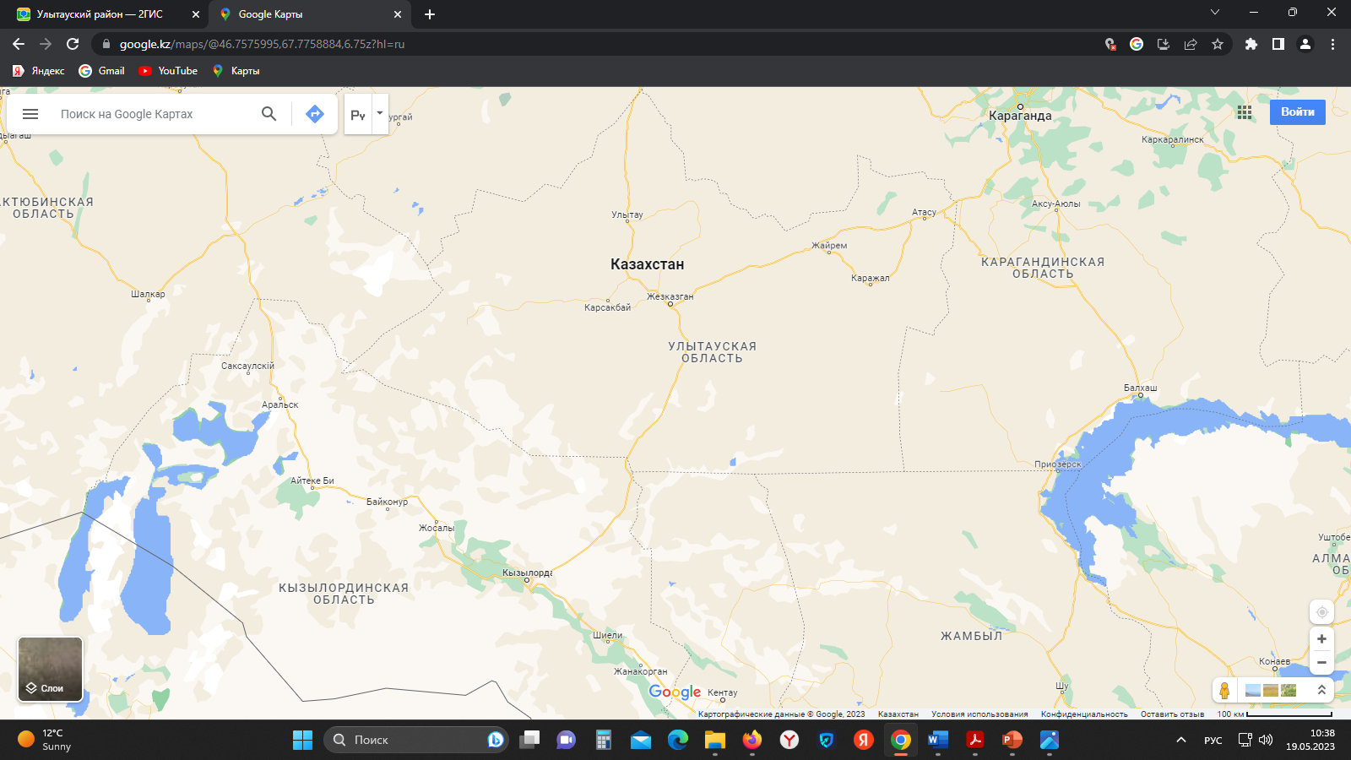
Реконструкция автомобильной дороги «Кызылорда-Жезказган»
Заготовка
График выполнения работ
Участок | Щебень, тыс.м3 |  |  | Битум, тыс.тонн |  |  | ЖБИ, тыс.м3
 | План | Факт | % | План | Факт | % | План | Факт | %
№3 км 76-127 | 592,91 | 65,22 | 11% | 23,2 | 6,9 | 29% | 1,4 | 0,36 | 26%
№4 км 127-156 | 207,11 | 89,68 | 43% | 9,3 | 6,2 | 67% | 0,12 | 0,12 | 100%
№5 км 156-186 | 179,41 | 112,91 | 63% | 8,6 | 6,4 | 75% | 0,77 | 0,77 | 100%
№6 км 186-216 | 185,97 | 35,25 | 19% | 8,6 | 4,5 | 52% | 0,81 | 0,75 | 92%
ВСЕГО | 1165 | 303 | 26% | 49,8 | 26 | 48% | 3,1 | 1,98 | 64%
Виды работ | ед. изм. | Всего по Контракту | Вып-но всого | Остаток
Верхний слой покрытия | км | 216 | 0 | 216
Нижний слой покрытия | км | 216 | 10,1 | 205,9
Верхний слой основания | км | 216 | 11,97 | 204,03
Нижний слой основания | км | 216 | 12,46 | 203,54
Подстилающий слой | км | 216 | 17,23 | 198,27
Земляное полотно | тыс.м3 | 3 388,90 | 287,33 | 3101
Основные технические показатели
Участок АБР (по Улытауской области)
Протяженность - 208 км
Сумма ПСД – 89,7 млрд. тенге
Проводятся конкурсные процедуры
Общая протяженность - 216 км
I категория – 14,6 км
II категория – 201,4км
Стоимость проекта - 97,0 млрд. тг.
Период реализации - 2022-2025 г.
Лот №6 км 186-216
Steсol Corporation - ( 30 км)
Договор от 31.12.2021 г.
(август 2022 г. – июнь 2024 г.)
Стоимость – 11,4 млрд. тг.
План мобилизации
Лот №3 км 76-127
Сhina Civil Engineering C.C. – ( 51 км)
Договор от 31.12.2021 г.
(июль 2022 г. – декабрь 2024 г.)
Стоимость – 23,4 млрд. тг.
526 чел. Персонала
309 ед. техники
Лот №5 км 156-186
Гуйчжоуская дорожно-инженерная
корпорация - ( 30 км)
Договор от 30.11.2021 г.
(август 2022 г. – июль 2024 г.)
Стоимость – 10,8 млрд. тг.
Лот №2 км 24-76
Longjian Road & Bridge Co.ltd
Договор от 15.05.2023
Стоимость – 18,4 млрд. тг.
Период реализации – 2023-2025 г.г
Лот №1 км 12-24 (Конкурс отменен,
реализация планируется за счет РБ)
конкурс - (25,6 км)
Стоимость – 24,2 млрд. тг.
Период реализации – 2023-2025 гг.
Лот №4 км 127-156
ТОО «Кыран» - ( 29 км)
Договор от 29.11.2021 г.
(апрель 2022 г. – февраль 2024 г.)
Стоимость – 8,7 млрд. тг.
Условные обозначения:
. - ведутся работы на участках
- открыто движение на участках
8

Slide 10
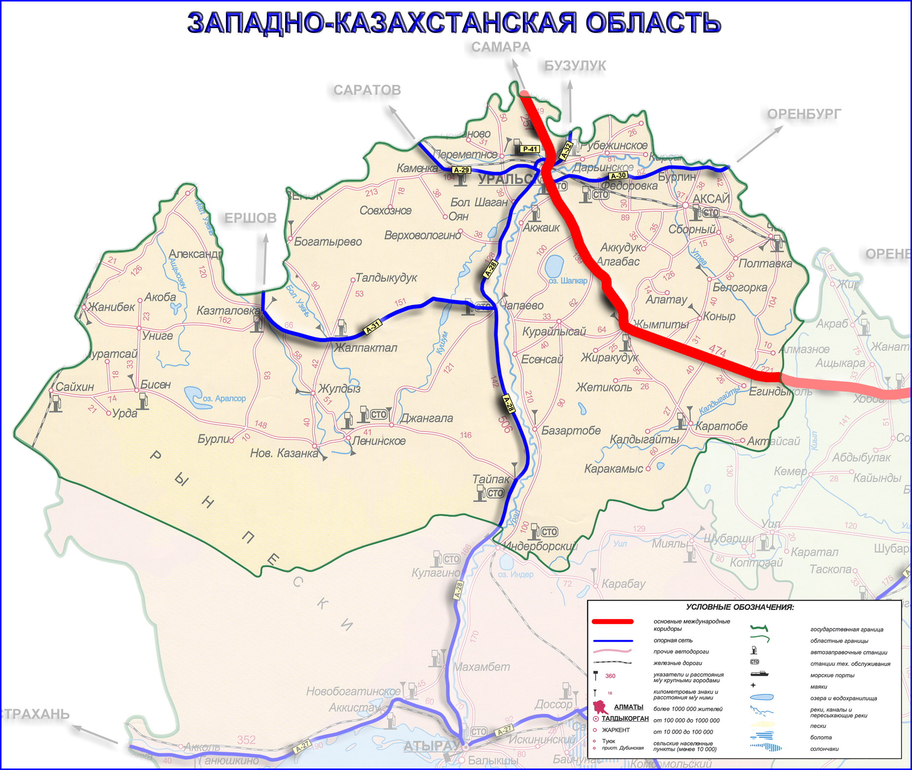
РАЗВИТИЯ АВТОДОРОГ ЗАПАДНО-КАЗАХСТАНСКОЙ ОБЛАСТИ
До 2023 г. обеспечен проезд – 125 км
В 2023 г. планируется обеспечить проезд – 123 км
а/д «Казталовка - Жанибек - гр. РФ» (145 км)
Протяженность - 248 км
Общая стоимость - 51,4 млрд. тг.
Подрядчики:
км 0-1,4-50, 53-95 (90 км) - ТОО «Юнисерв»
км 95-138 (43 км) - ТОО «Темиржол жондеу»
км 158-165 (7 км) - ТОО «БекетСатЖол»
Период реализации 2019-2023 гг.
Саратов (РФ)
Оренбург (РФ)
Уральск
Жанибек
Казталовка
Униге
Бисен
Сайхин
а/д «Униге - Бисен – Сайхин» (103 км)
Протяженность - 103 км
Общая стоимость - 28,7 млрд.тг.
Подрядчики:
км 0-50 (50 км) - ТОО «Атырау Жолдары»
км 53-103 (53 км) - ТОО «Ак-Жол Курылыс»
Период реализации 2019-2023 гг.
Участок | Щебень тыс. м3. |  |  | Битум тыс. тн. |  |  | ЖБИ тыс. м3.
 | План на 2023 г. | Факт | % | План на 2023 г. | Факт | % | План на 2023 г. | Факт | %
ВСЕГО | 720 | 270 | 37 | 17 | 4 | 24 | 3,2 | 0,5 | 16
9

Slide 11
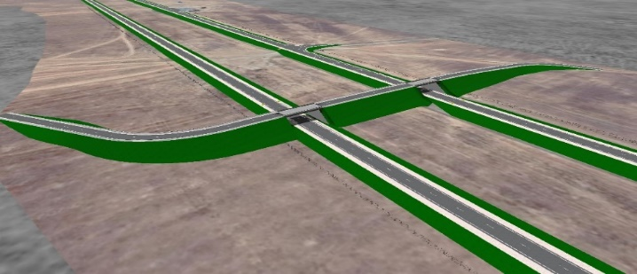
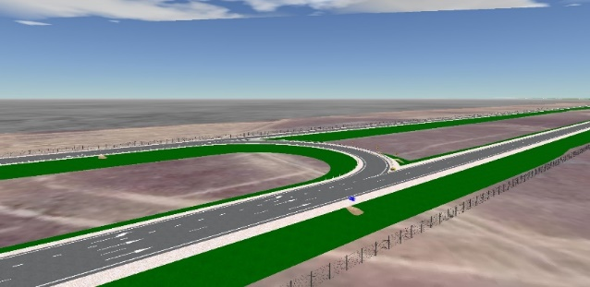
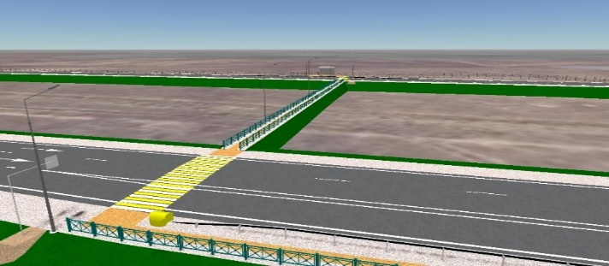
ПЕРСПЕКТИВНЫЕ АВТОДОРОЖНЫЕ ПРОЕКТЫ
Всего в разработке 36 ПСД по 5 а/д протяженность 1480 км:
- Караганда-Жезказган – 513 км (12 участков)
- Актобе-Улгайсын – 262 км (7 участков)
- Атырау-Уральск» - 521 км (13 участов)
Жезказган - Караганды и Актобе - Улгайсын определены приоритетными, с завершением проектных работ в период с 2023-2024 гг. Учитывая текущую экономическую ситуацию и дефицит бюджетных средств завершение остальных проектных работ перенесен на 2024 год и далее.
В целях повышения безопасности автомобильных дорог
- проекты разрабатываются под 1-ую категорию (Атырау-Уральск, Актобе-Улгайсын, Караганда-Жезказган);
- максимально предусмотрено раздельное размещение земляного полотна встречных потоков движения.
В целях повышения удобства пользователей автомобильных дорог в разрабатываемых проектах предусмотрен:
- ремонт подъездных дорог к близлежащим населенным пунктам (расстояние определяется по согласованию с МИО) с вынесением на рассмотрение Научно-технического совета;
- устройство объездных дорог с твердым покрытием проезжей части;
- максимальное сохранение существующей оси а/д вблизи населенных пунктов, в целях обеспечения функционирования и дальнейшего развития действующего придорожного бизнеса.
10

Slide 12






РАЗВИТИЕ АВТОМОБИЛЬНЫХ ДОРОГ ОБЛАСТНОГО И РАЙОННОГО ЗНАЧЕНИЯ
ТЕКУЩАЯ СИТУАЦИЯ
ПРОТЯЖЕННОСТЬ
ОХВАТ РАБОТ
ЗАВЕРШЕНИЕ
СОСТОЯНИЕ ДОРОГ
ФИНАНСИРОВАНИЕ
70
4
3
85%
353
тыс. км
тыс. км
тыс. км
Показатели ниже
среднего:
Атырау – 72%
Актобе – 72%
ЗКО – 46%
млрд. тг.
РБ – 154
ТОХ – 148
МБ – 51
млрд. тг.
Отсутствие проектов по ремонту в Атырауской области за 2022 год
ПЛАНЫ НА 2024-2029 ГОДЫ
95%
Реконструкция и ремонт - 14 тыс. км
Поддержание нормативного состояния сети
87%
91%
Потребность - 1,7 трлн. тг
ежегодно по 350 млрд. тг
95%
2023 г.
2024 г.
2025 г.
в период до 2029 года
11

Slide 13
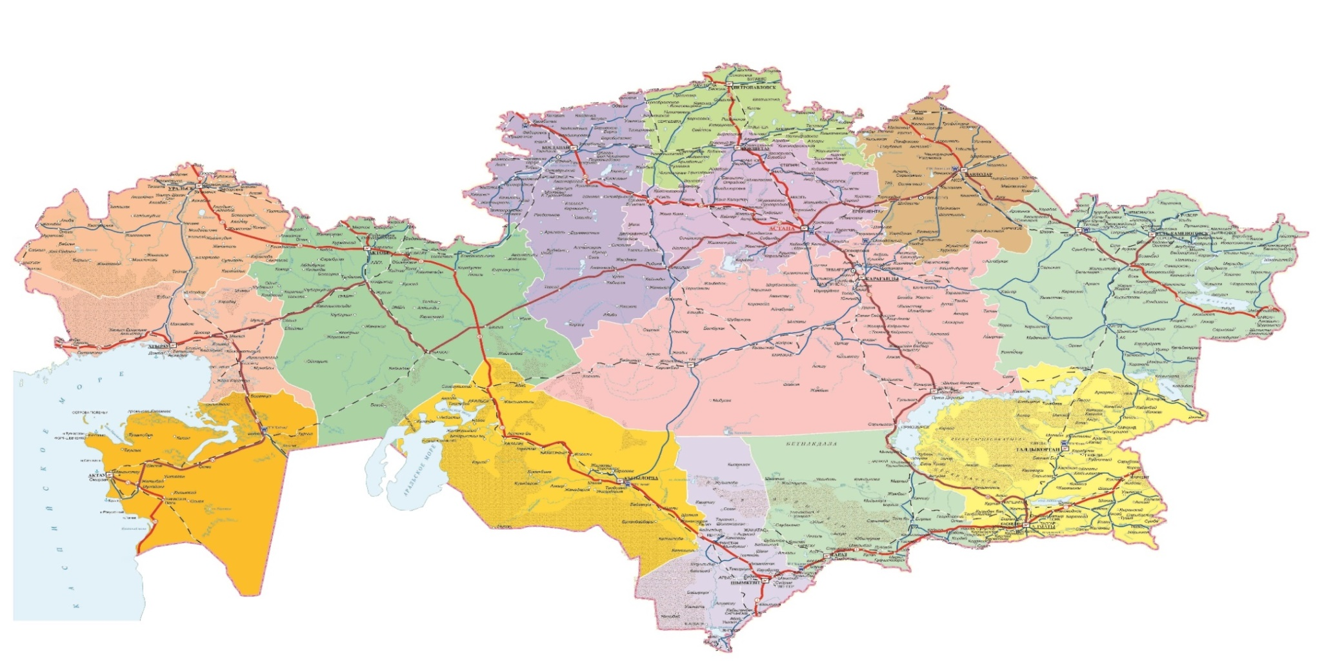
ПЛАНЫ ПО ВНЕДРЕНИЮ ПЛАТНЫХ УЧАСТКОВ ДОРОГ
ИТОГИ 2022 года
Сборы - 20 млрд. тг.
Процедуры внедрения абонентской платы по существующим платным участкам
Приведение в нормативное состояние – 2,5 тыс. км
Планы 2023 года
Введение платности на 2,5 тыс. км
Прогнозные сборы - 30 млрд. тг.
Петропавловск
Костанай
на Омск
Кокшетау
Щучинск
Павлодар
Таскала
Уральск
Жайсан
Атбасар
АСТАНА
Актобе
Семей
Карабутак
Темиртау
Калбатау
Караганда
Атырау
Бейнеу
Аральск
Талдыкорган
Шетпе
Хоргос
Актау
Акжигит
Кызылорда
Конаев
Жетибай
Жанаозен
Кайнар
Туркестан
Тараз
Мерке
АЛМАТЫ
ШЫМКЕНТ
существ. платные участки – 2,2 тыс. км
Ташкент
участки II категории – 2,5 тыс. км
- «Астана-Щучинск» введен в 2013 г. (211 км)
- «Астана-Темиртау», «Алматы-Конаев», «Алматы-Хорогос» введены в 2019 г. (471 км)
- «Конаев-Талдыкорган», «Тараз-Кайнар», «Шымкент-Тараз», «Шымкент-Ташкент»,
«Шымкент-Кызылорда», «Щучинск-Кокшетау», «Астана-Павлодар» в 2021 г. (1 479 км)
«Кызылорда-Аральск», «Актобе-Уральск», «Актобе-Оренбург»,
«Актау-Шетпе-Бейнеу-Акжигит», «Павлодар-Семей», «Уральск-Саратов», «Кокшетау-Петропавловск», «Астана-Атбасар», «Павлодар-Омск»,
«Семей-Калбатау»
12

Slide 14
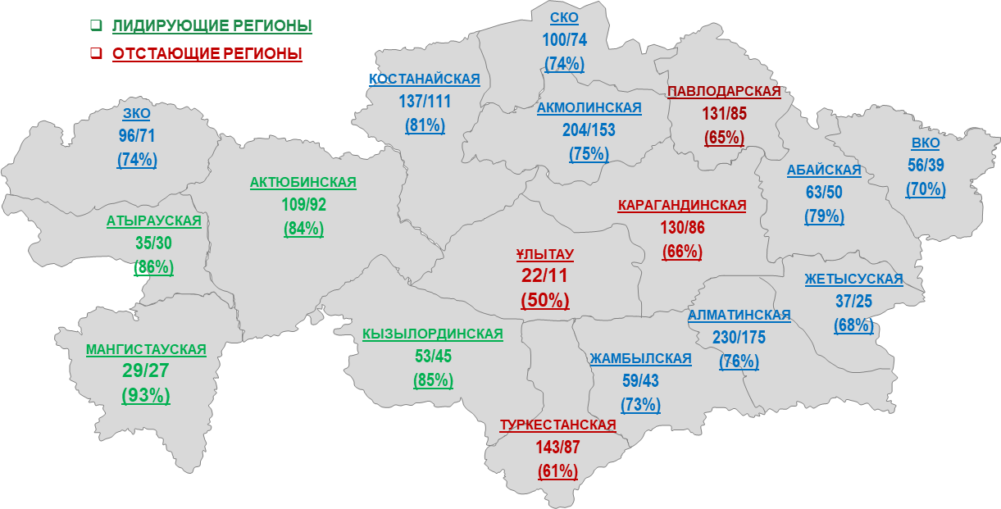


ОБЪЕКТЫ ПРИДОРОЖНОГО СЕРВИСА
ВСЕГО 1 634 ОБЪЕКТОВ, ИЗ НИХ 1 204 (74%) СООТВЕТСТВУЮТ НАЦСТАНДАРТУ
ПЛАНЫ ДО 2029 ГОДА
2023 г.
2029 г.
ПРИВЕДЕНИЕ ОБЪЕКТОВ
В НОРМАТИВНОЕ СОСТОЯНИЕ
82%
100%
2023 г.
2029 г.
78
более
300
СТРОИТЕЛЬСТВО НОВЫХ ОБЪЕКТОВ
АЗС, пункты питания, СГУ
СУЩЕСТВУЮЩИЕ МЕРЫ ГОСУДАРСТВЕННОЙ ПОДДЕРЖКИ
субсидии от МИО на возмещение затрат при строительстве объектов сервиса (10% от стоимости)
субсидии от МИО на возмещение затрат по содержанию санитарно-гигиенических узлов (83 тыс. тенге в месяц)
ПРЕДЛАГАЕМЫЕ МЕРЫ
Внесение изменений в земельное законодательство в части упрощения процедуры предоставления земель для строительства объектов придорожного сервиса
13

Slide 15
ПРОВЕДЕННАЯ РАБОТА ПО РЕФОРМИРОВАНИЮ ОТРАСЛИ
1
КАЧЕСТВЕННАЯ РЕАЛИЗАЦИЯ ДОРОЖНЫХ ПРОЕКТОВ
Полный охват ведомственной экспертизой качества материалов и работ при среднем ремонте
Внедрена солидарная ответственность технического и авторского надзора
Цифровизация автодорожной отрасли с переходом на платформу Е-курылыс
2
ПЕРЕСМОТР ПОДХОДОВ В ЗАКУПКАХ
Расторжение договоров в случае выявления несогласованных субподрядчиков
Предоставление условной скидки при налоговой регистрации в регионе, где ведутся работы
Внедрение понятия отрицательного значения за наличие у поставщика договора о госзакупках
3
НОВЫЕ ПОДХОДЫ В ПЛАНИРОВАНИИ И ПРОЕКТИРОВАНИИ
Уменьшение протяженности участков для поддержки отечественных компаний
Проектирование дорожного полотна с разделением встречных полос движения
14

Slide 16
ПЛАНИРУЕМЫЕ НОВЫЕ ПОДХОДЫ
1
УСИЛЕНИЕ КОНТРОЛЯ И ОТВЕТСТВЕННОСТИ
Переформатирование работы «Национального центра качества дорожных активов»
Единый контроль качества работ «Национальным центром качества дорожных активов»
Внедрение контрактов «под ключ» (ЕРСM)
Внедрение международных условий FIDIC
Внедрение уголовной ответственности технического и авторского надзора
Утверждение порядка приемки работ по среднему ремонту
2
СОВЕРШЕНСТВОВАНИЕ НОРМАТИВОВ И НАУКИ
Оптимизация 1200 нормативов автодорожной отрасли
Выделение средств в рамках Госзадания на развитие науки и новых технологий
Проектирование с учетом климатических зон каждого региона
15

